Slide 1



Slide 2
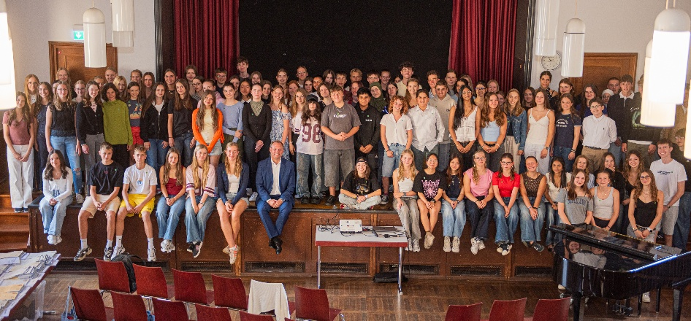
Was ist das Aktive Schuljahr?
Interessierte Schüler:innen ab der 8. Klasse engagieren sich außerhalb des Unterrichts ein ganzes Schuljahr lang freiwillig für insgesamt 50 Stunden und erhalten dafür am Ende des Schuljahres ein Zeugnis.

Slide 3
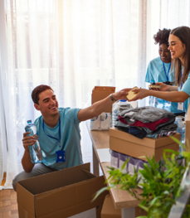

Wer kann mitmachen?
Schüler:innen
ab der 8. Klasse
die bereits engagiert sind oder
die sich engagieren wollen

Slide 4
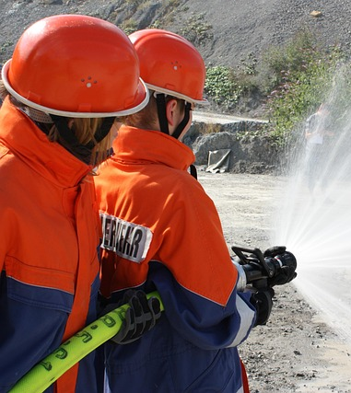
Engagement im Aktiven Schuljahr
findet freiwillig statt
findet außerhalb der Schulzeit statt
findet immer in einer gemeinnützigen Organisation oder in einem Verein statt
sollte nicht bezahlt werden

Slide 5
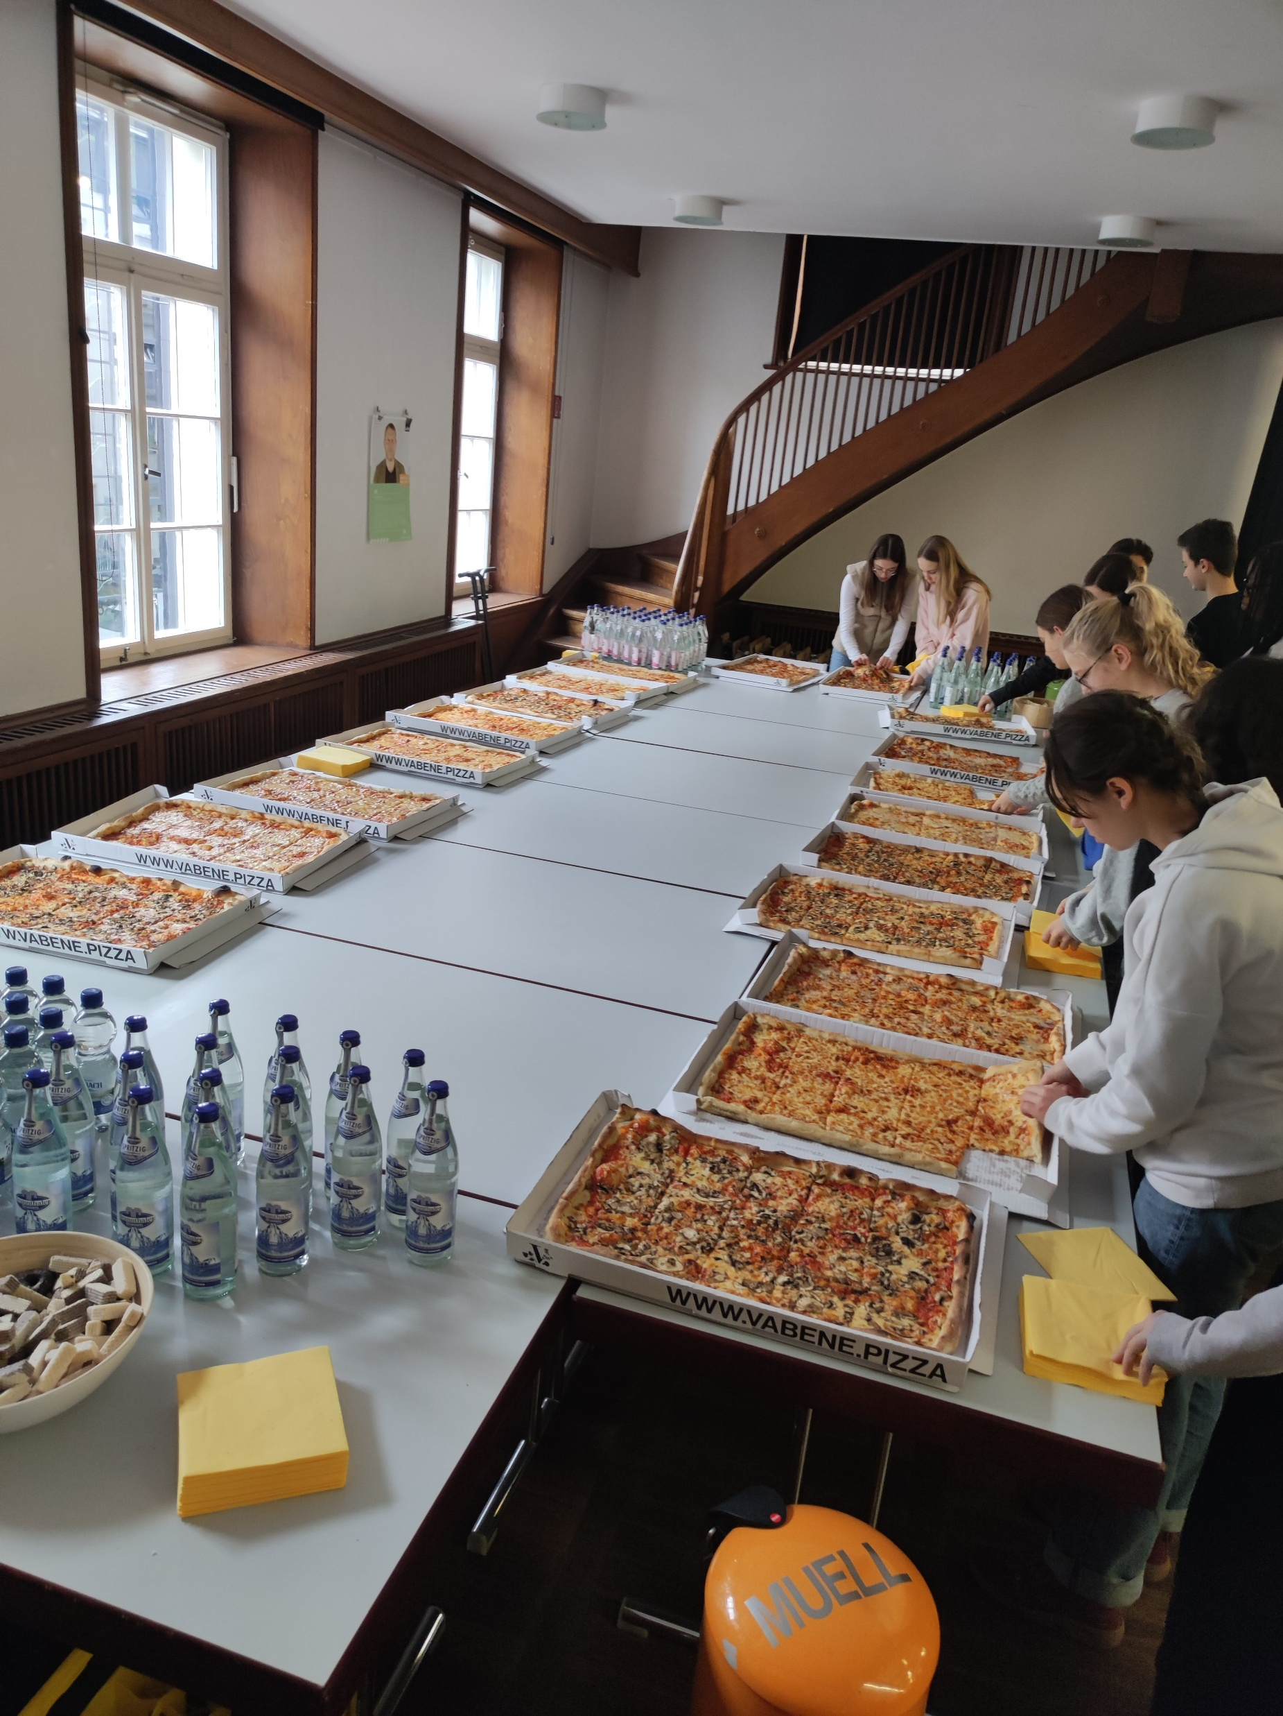
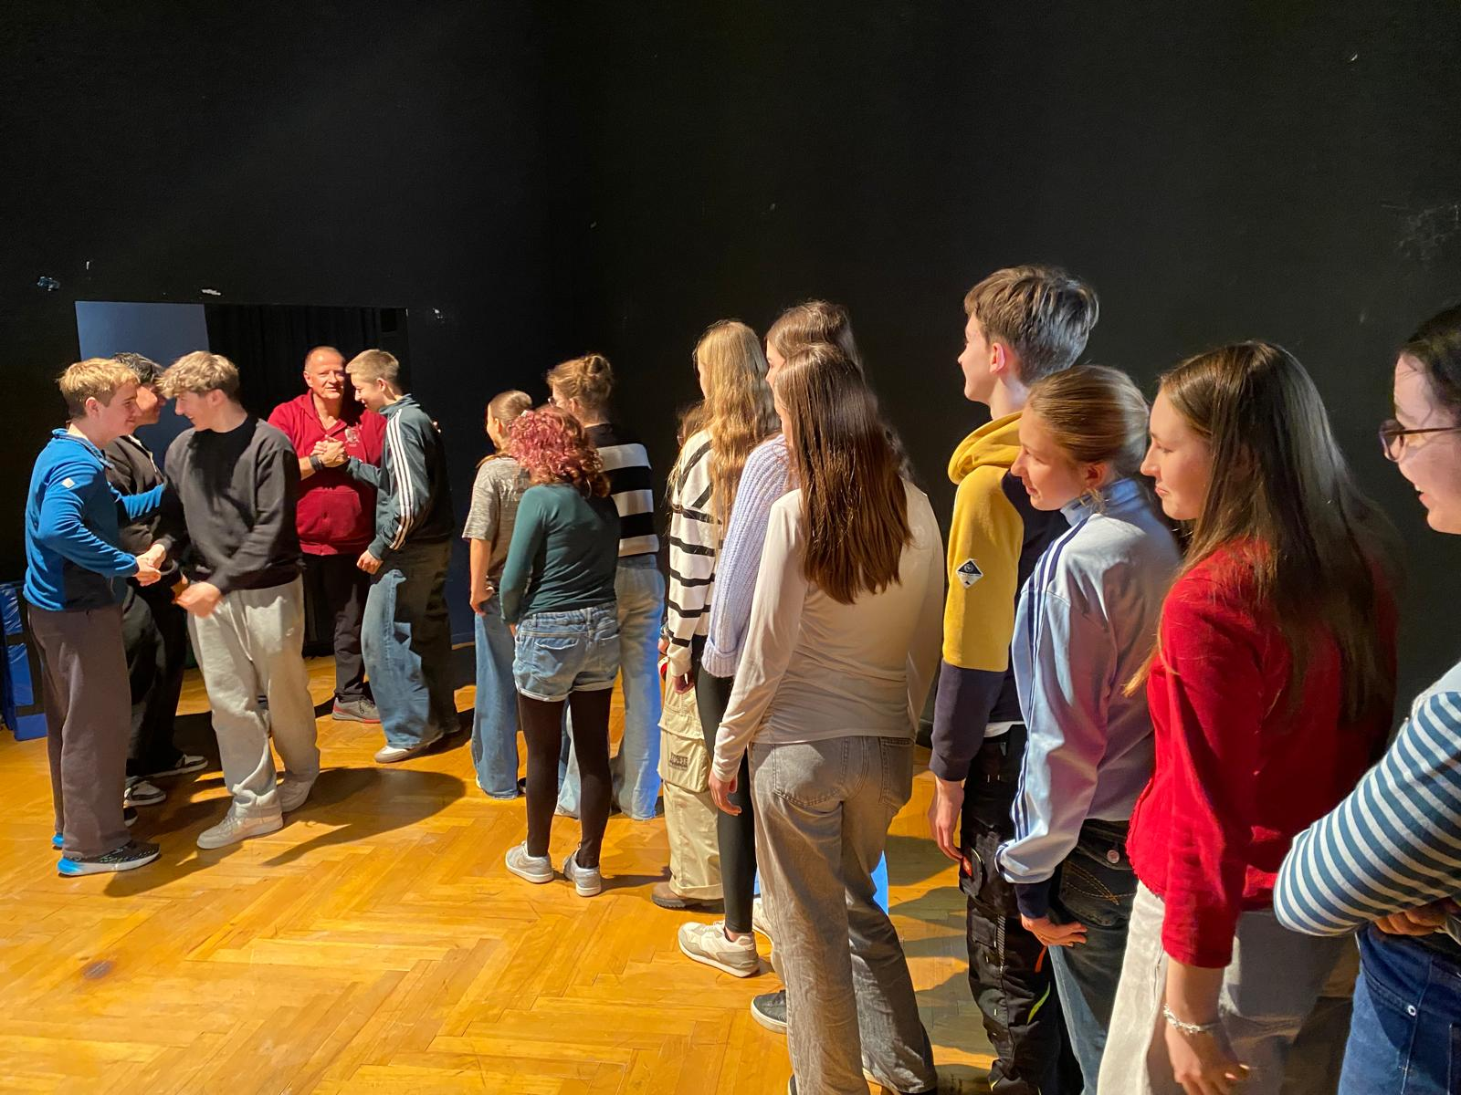
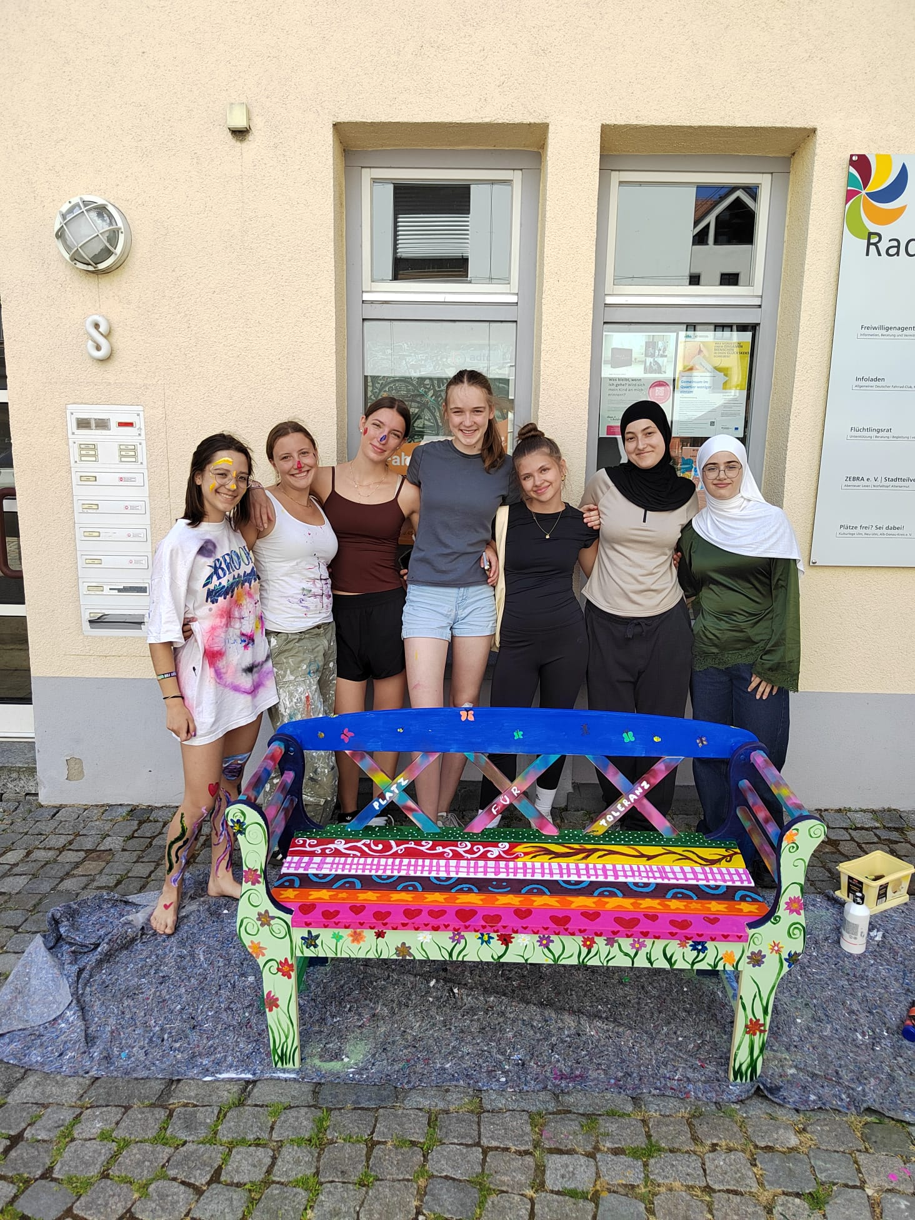
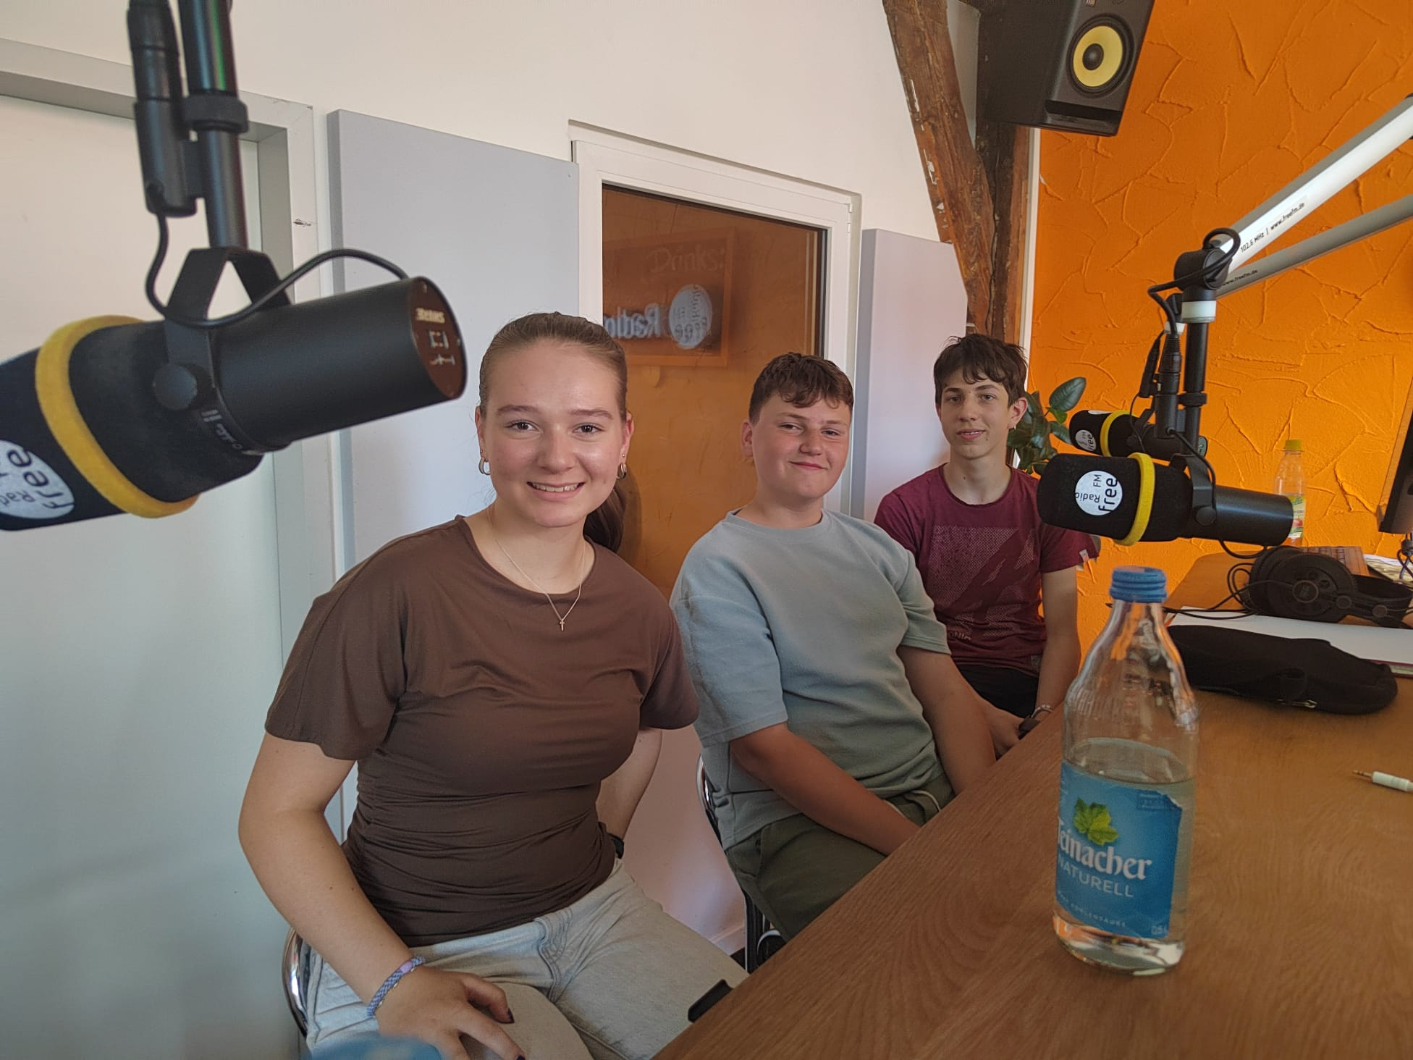
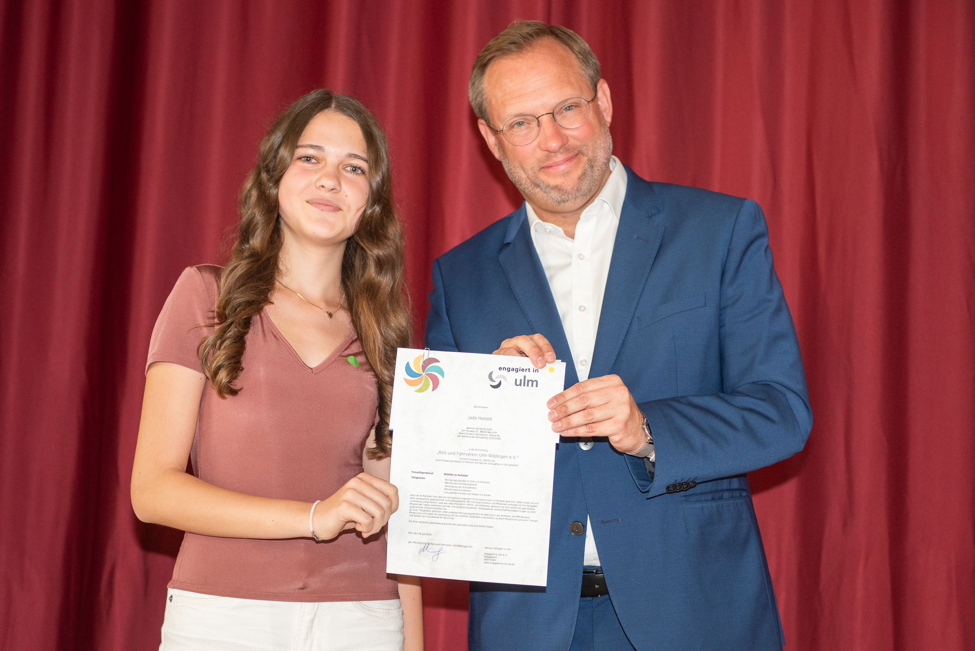
Wie läuft es bisher?
Im Schuljahr 2025/26 beteiligten sich 240 Schüler:innen.
Die Schüler:innen können aus über 180 Einsatzstellen wählen.
Die Jugendlichen nahmen zusätzlich an spannenden Workshops teil.

Slide 6
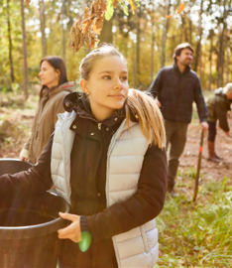
Ablauf
September bis November:
Selbständige Einsatzstellensuche und Anmeldung
Anfang November:
Einführungsveranstaltung für alle teilnehmenden Jugendlichen
November bis Juli:
Mitarbeit in der Einsatzstelle
Kleine MitMachaktionen
ZwischenStopp-Veranstaltung
Anfang Juli:
feierliche Zeugnisübergabe

Slide 7
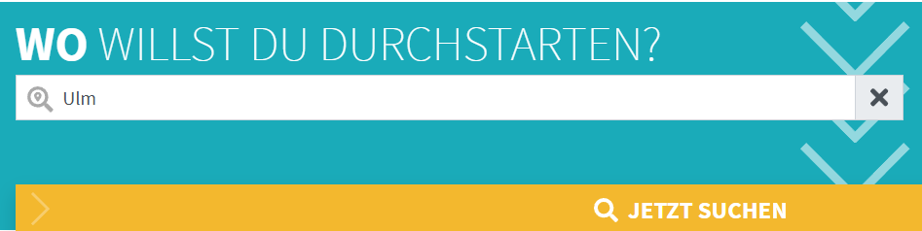
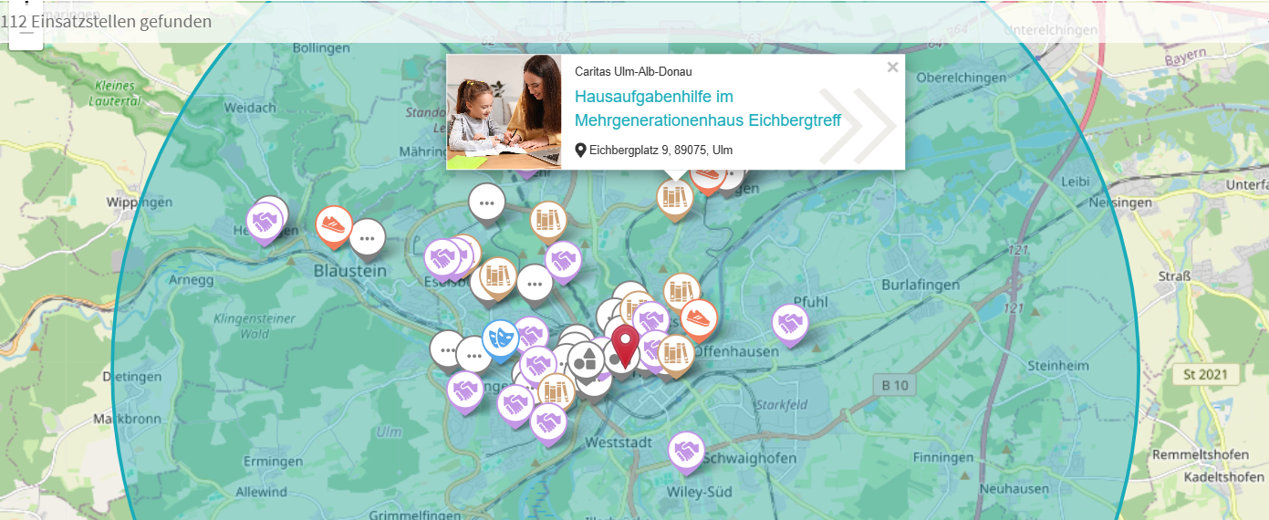
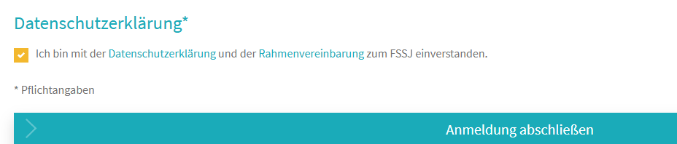
www.durchstarter-fssj.de
1. Ulm eingeben
2. Angebot auswählen
3. Jetzt durchstarten anklicken
4. Formular ausfüllen und abschicken
5. Emaileingang checken und Anmeldung ausdrucken

Slide 8

Mögliche Einsatzstellen
Kindergärten, Horte oder Krippen
Hausaufgabenbetreuungen in Ganztagsschulen
Seniorenheime oder Tagespflege
Einrichtungen für Menschen mit Behinderung
Sport- und Musikvereinen
Kirchengemeinden
Tafelausgabestellen
Soli-Cafés
Büchereien oder andere kulturelle Einrichtungen
Naturschutz
Hilfs- und Rettungsdienste

Slide 9
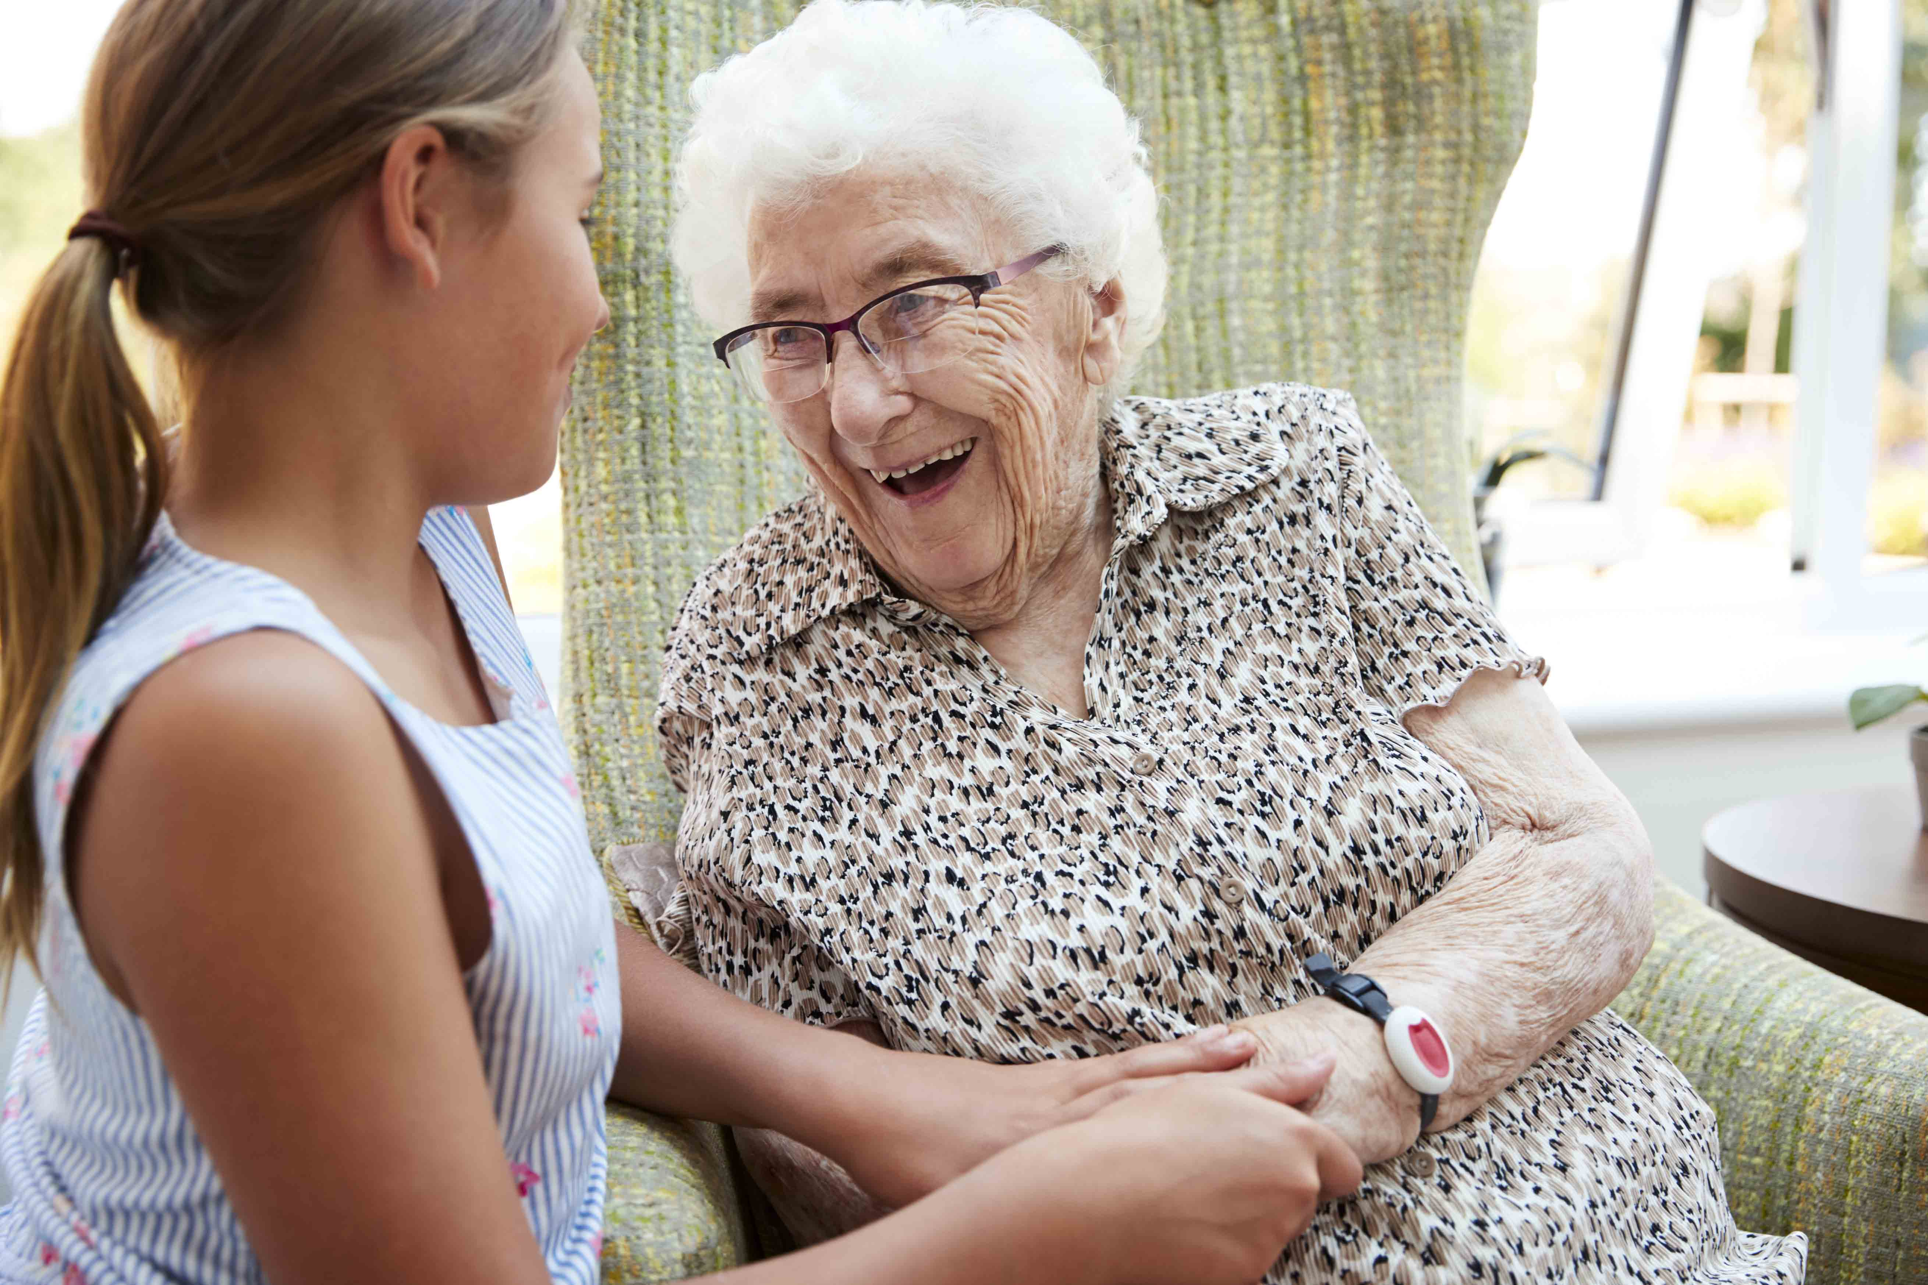
Einsatzmöglichkeiten in Wiblingen
Generationentreff: Unterstützung bei Veranstaltungen
Grundschule am Tannenplatz und Sägefeldgrundschule: Unterstützung in der engagiert in Wiblingen-AG
Habila: Freizeitgestaltung mit Menschen mit Behinderung
Seniorenzentrum Wiblingen/ Olga und Josef Kögel Haus/ Nachbarschaftshilfe: Seniorenbetreuung
TSV Wiblingen: Co-Trainer:in in Kindergruppen
Stadtteilbibliothek
Kita Burgauer Weg oder anderen Kitas: Sprachbuddy

Slide 10
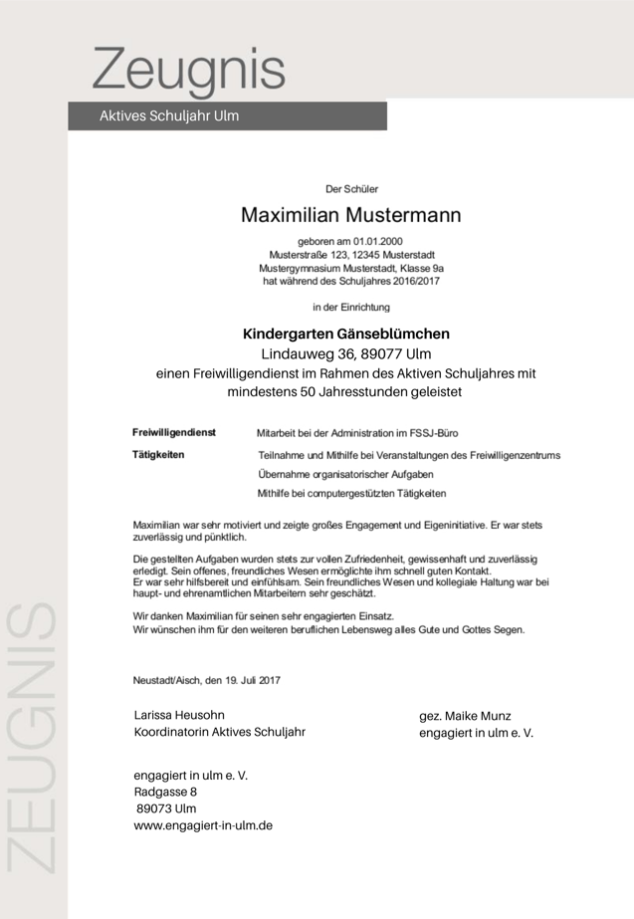
Gründe, warum du am Aktiven Schuljahr teilnehmen solltest
Es macht Spaß, andere Menschen zu unterstützen
Einblicke in die Arbeitswelt
Zeugnis für deine Bewerbungen
Ich kann in meiner Stadt etwas bewirken/ verändern.

Slide 11
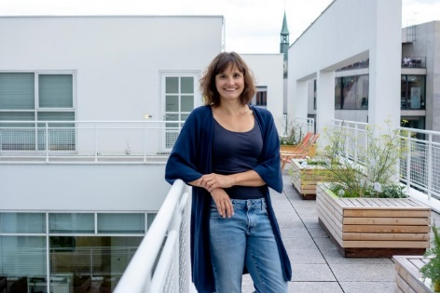
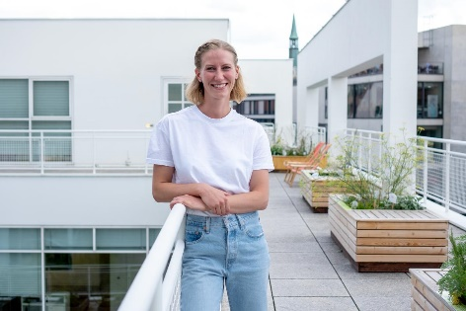
Die Mitarbeiterinnen vom Aktiven Schuljahr
Maike Munz
Larissa Heusohn

